Slide 1
Uzay araştırmaları hayatımızı kolaylaştırır.Nasıl mı?

Slide 2
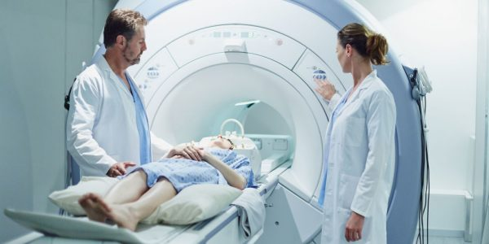
MRI teknolojisini NASA’ya borçluyuz İç organlarımızı detaylı bir şekilde incelenmesini ve görülmesini sağlayan, kanser gibi tehlikeli hastalıkların teşhisini kolaylaştıran MRI teknolojisi uzay araştırmaları sırasında bulundu.

Slide 3
İtfaiyeciler artık daha rahat nefes alıyor…
İtfaiyecilerin kullandığı, dumanda nefes almayı sağlayan oksijen maskeleri NASA tarafından yapılan araştırmalara sonucu geliştirildi. Eskiden itfaiyeciler yaklaşık 13-14 kg ağırlığında oldukça hantal maskeler kullanırken, artık 5 kilogramın altındaki daha güvenilir maskelerle çalışıyorlar.

Slide 4
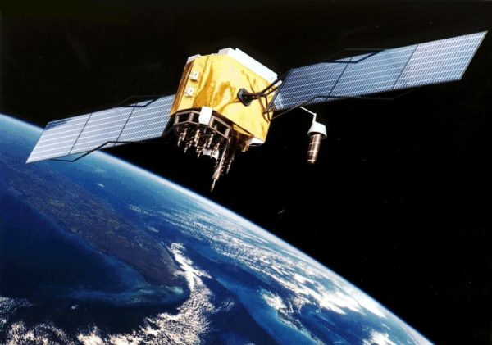
İletişim teknolojisi uydular sayesinde gelişti..
Bunu hepimiz biliyoruz ve her saniye tecrübe ediyoruz. Bugün kullandığımız ve iletişimi sağlayan; televizyon ve cep telefonu teknolojisi dünyanın yörüngesine gönderilen uydular sayesinde gerçekleşiyor.

Slide 5
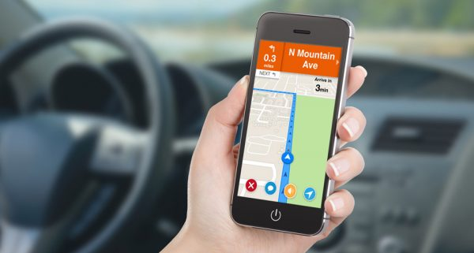
GPS Teknolojisini araştırmalara borçluyuz…
Gideceğiniz bir yeri kolayca bulup, kimseye sormadan hızlıca gidebiliyorsunuz ve bu muhteşem bir şey. Bir de bunu, acilen bir yere ulaşması gereken polis, ambulans ve itfaiye araçları için düşünelim: Ne kadar büyük bir başarı değil mi?

Slide 6
Bebek mamaları bile astronotlardan ilham alıyor…
Uzay aracında yiyeceklerin çok az yer kaplamasını sağlamak için NASA çalışanları yiyecekleri toz halinde saklamayı başarmıştı. Bu başarı günümüzde bebek mamalarına ilham oldu ve birçok üretici hala NASA’nın formülünü kullanıyor.

Slide 7
Kalp bekleyen insanların hayatı normale döndü…
90’lı yıllarda ortaya çıkan ve kalp nakli bekleyen insanlara takılan kalp pompaları da NASA’nın araştırmaları sonucu ortaya çıktı. Kalp pompaları sayesinde kalp nakli bekleyen hastalar uzun bir süre boyunca normal hayatlarına devam edebiliyorlar.

Slide 8
Uçakların üst kanat teknolojisi NASA’ya ait…
Yolcu uçaklarında sık sık kullanılan üst kanat teknolojisi de NASA tarafından dizayn edildi. Böylece uçaklar daha az yakıtla daha çok mesafe gidebiliyorlar. Bu da uçakların çevreye daha az zarar vermesini sağlıyor ve ekonomik etkileri azalıyor.

Slide 9
Yer altı suları keşfedildi
NASA’nın uydu teknolojisi sayesinde Afrika başta olmak üzere yıllardır kuraklık çeken birçok bölgede yer altı suları keşfedildi. Özellikle 2013 yılında Kenya’da yeryüzünün çok altında bulunan su kütlesi ülkedeki susuzluk sorununu büyük ölçüde çözdü.

Slide 10
Japonya yüksek binalarını güvenle inşa edebiliyor
NASA uzaya gönderdiği roketler için tasarladığı platformlar, roketler yükselirken oluşan titremeden dolayı yıkılmasın diye sarsılmayı dengeleyip platformdaki etkisini sıfırlayan bir teknoloji geliştirmişti. Japonya yıllar sonra bu teknolojiyi yüksek binaların yapımında kullanmaya başladı ve depremde yıkılan bina oranını büyük ölçüde azalttı.

Slide 11
Asansörler ve yürüyen merdivenlerin motor teknolojisi…
Asansör ve yürüyen merdivenlerde, uzay araştırmaları sonucu geliştirilen; ağırlığa göre otomatik olarak gücünü azaltıp yükselten motor teknolojisi kullanılıyor. Bu yüzden, bir asansöre veya yürüyen merdivene binen kişilerin kilosundan bağımsız olarak sabit bir hız yakalanabiliyor.

Slide 12
Şeffaf diş teli için NASA’ya teşekkürler..
Şeffaf diş tellerinin ana maddesi ilk olarak NASA tarafından icat edildi. Bugün tel takmak isteyip de çekinen yüzlerce insanı kurtaran şeffaf seçenek için NASA’ya teşekkür ediyoruz.

Slide 13
Kablosuz olan tüm elektronik eşyalar uzay araştırmalarının sonucu
Kablosuz, yani şarjlı elektrik süpürgesi de dahil olmak üzere tüm kablosuz elektronik eşya, ilk kez uzay mekiklerinde kullanılan ve sonra insanlığın kullanımına sunulan teknolojilerden biri.

Slide 14
Çizilmeyen güneş gözlüğü trendi…
Son zamanlarda oldukça popüler olan ‘çizilmez güneş gözlükleri’ ilk önce, NASA’nın astronotlar için ürettiği bir teknolojiydi. Şimdiyse modanın son trendi oldu.

